Slide 1
Литературная сказка и её особенности

Slide 2
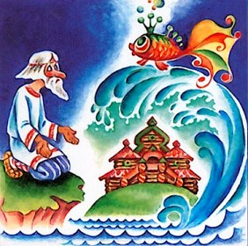
Сказка – ложь, да в ней намёк. Добрым молодцам урок. А.С.Пушкин

Slide 3
Литературная сказка и русские писатели

Slide 4
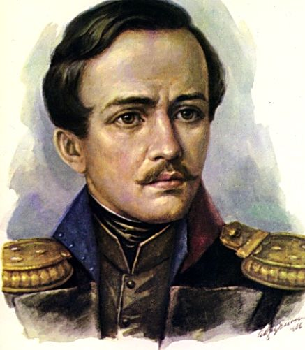
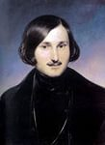
М.Ю.Лермонтов Н.В.Гоголь

Slide 5
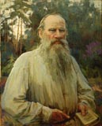
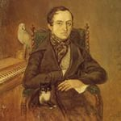
Л.Н.Толстой В.Ф.Одоевский

Slide 7
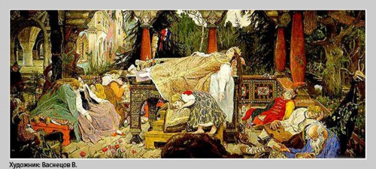
Литературная сказка – авторское художественное прозаическое или поэтическое произведение, основанное либо на фольклорных источниках, либо сугубо оригинальное произведение, преимущественно фантастическое, волшебное, рисующее чудесные приключения сказочных героев

Slide 8
Фольклорные традиции в литературной сказке
1.Использование фольклорных сюжетных мотивов (ненависть мачехи к падчерице, спасение волшебных животных – помощников, нравственные испытания героев)
2.Система образов (злая мачеха, добрая волшебница, жадная старуха, прекрасная принцесса)
3. Народные средства поэтической речи: постоянные эпитеты ( «добрый молодец», « красна девица»), троекратные повторы («три девицы под окном…»; «Состязание Балды с бесёнком»; «Обращение королевича Елисея к силам природы»), фразеологизмы, пословицы, просторечные слова («Чёрт ли сладит с бабой гневной…)

Slide 9
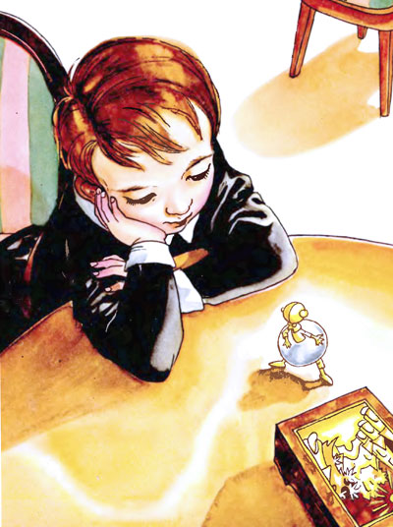
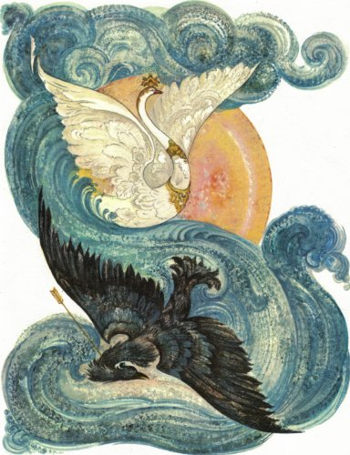
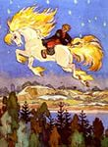
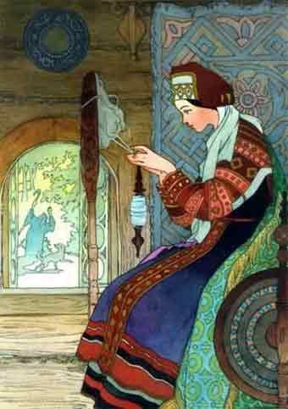
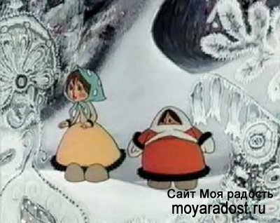
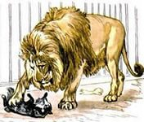
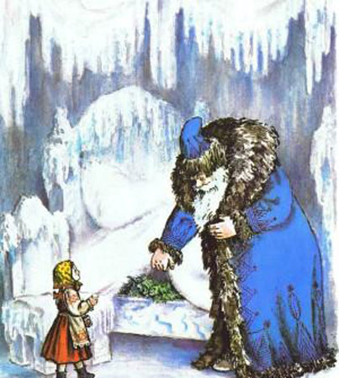

Slide 10
Особенности литературной сказки
1.Сказка имеет конкретного автора
2.Неизменный текст, зафиксированный в письменной форме
3.Сказка больше по объёму
4.Более подробно, детально и красочно описаны место действия, события, внешний облик героев.
5.Углублённое исследование внутреннего мира, переживаний персонажей
6.Образы – персонажи – неповторимые характеры
7.Ярко выражена авторская позиция
8.Свобода в использовании сказочных приёмов

